Slide 1
LEGO®MINDSTORMS®EV3. Ультрадыбысты тетікті пайдалану
Л.Н. Гумилев атындағы Еуразия ұлттық университеті
Лектор: Информатика кафедрасының доценті, PhD Карелхан Н.

Slide 2
Ультрадыбысты тетік, өз алдында тұрған нысанға дейінгі қашықтықты өлшей алады. Ол, шағылысқан дыбыс тетікке қайта оралуы үшін қажетті уақытты өлшеп, дыбыстық толқындарды жібере отырып орындайды. Дыбысты есту үшін дыбыс жиілігі өте жоғары («ультрадыбыс»). Нысанға дейінгі қашықтықты дюйм немесе сантиметрмен өлшеуге болады. Сіз мұнымен, роботты жарға дейінгі белгілі бір қашықтықта тоқтауға күштеуге қолдана аласыз.

Slide 3
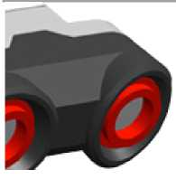
Сонымен қатар сіз, ультрадыбысты тетікті, жақын маңда жұмыс істеп тұрған, басқа ультрадыбысты тетікті табыуға пайдалана аласыз. Мысалы сіз, ультрадыбысты тетік қолданатын, жақын маңда орналасқан басқа роботты табуға қолдана аласыз. Бұл, «бейтарап» режимде тетік тыңдап, бірақ дыбыстық дабылдар жібермейді.

Slide 4
Сондай-ақ, ол эхолокатор ретінде жұмыс істейді және де дыбыс толқындарын күтіп, тапқан жағдайда бағдарламаны іске қоса алады. Мысалы, оқушылар жол қозғалысының мониторинг жүйесін жобалай алады және көліктердің арасындағы қашықтықты өлшей алады.
Ультрадыбысты датчик күнделікті өмірде технологиялардың қолдану принциптерін түсінуге мүмкіндік береді, мысалы, ол автоматты ашылатын есіктерде, автокөліктерде және өндірістік жүйелерде кеңінен қолданады.

Slide 5
Датчик «көздерінің» айналысындағы қызыл түсті жыпылықтамайтын жарық, оның «Өлшеу» режимінде тұрғанын айтады.
Егер де датчиктегі қызыл жарық жыпылықтап тұрса, ол оның «Қатысу» режимінде тұрғанын хабарлайды. Бұл режимде ол жақын жерде тұрған басқа ультрадыбысты датчиктерді анықтай алады. Сонымен қатар бұл кезде датчик дыбыс толқындарын анықтайды, бірақ өзі оларды жібермейді.
Техникалық спецификациялары мен ерекшеліктері
1-ден бастап 250 см-ге дейін ауқымда қашықтықты өлшеу;
өлшеу дәлдігі +/- 1 см дейін;
қызыл түсті жарық сигналды беру кезінде үнемі жанып және эфирді тыңдау барысында жылтылдап тұрады;
егер ультрадыбыстық сигнал анықталса, датчик «Ақиқат» логикалық мағынасын қайтарады.

Slide 6
УЛЬТРАДЫБЫСТЫҚ ТЕТІК ДЕРЕКТЕРІ
Деректер | Түр | Арақашықтық | Ескертпелер
Сантиметрдегі арақашықтық | Сандық мән | 0 - 255 | Нысанға дейінге арақашықтық сантиметрмен.
Дюйммен арақашықтық | Сандық мән | 0 - 100 | Нысанға дейінге арақашықтық дюйммен.
Ультрадыбыстық табу | Логикалық мәні | Ақиқат/жалған | Егер, басқа ультрадыбысты тетік табылса ақиқат.

Slide 7
Ультрадыбысты тетікті пайдалану
Ультрадыбысты тетік, дыбысты жақсы шағылыстыратын қатты қабаттардан нысандарды бәрінен де жақсы табады. Мата сияқты жұмсақ нысандар, дыбыс толқындарын жұтып, тетікпен табылмауы мүмкін. Сонымен қатар, доғалданған немесе иілген қабатты нысандарды табу қиынырақ.
Тетік, тетікке өте жақын орналасқан нысандарды таба алмайды (3 см немесе 1,5 дюймнен жақынырақ).
Тетік, шолудың кең алаңына ие және өз алдындағы алыста тура тұрған нысанға қарағанда өте жақын нысанды бүйірінен жақсы таба алады.

Slide 8
Мысалы: Жар алдында белгілі бір қашықтықта тоқтау
Бұл бағдарлама роботты, ультрадыбысты тетік 10 дюймнен жақын қашықтықта кез келген нәрсе таппағанша алдыға жылжуға күштейді, кейін робот тоқтайды. Бағдарлама, «Ультрадыбысты тетік - Салыстыру - Дюймдегі қашықтық» режимінде күту блогын пайдаланады және табу қашықтығы 10 дюймнен азды құрамайынша күтеді. Егер, ультрадыбысты тетік алдыға қаратылса, робот жарға дейін шамамен 10 дюймде тоқтайды.

Slide 9
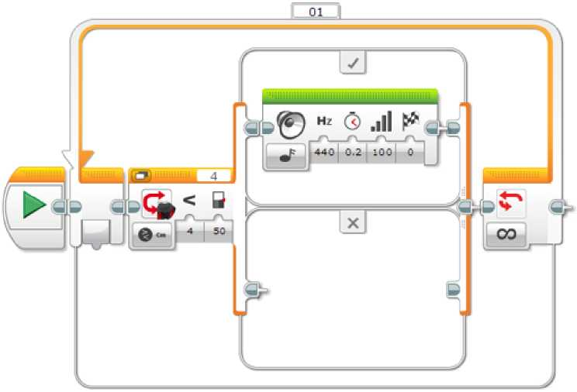
Мысал 2: Жақын жерде нысан табылғанда, қауіп дабылын беру
Бұл бағдарлама роботты, ультрадыбысты тетік 50 сантиметрден жақын қашықтықта нысанды тапқанда, әркез дабыл беруге күштейді. Бағдарлама, белгілі бір қашықтық 50 сантиметрден азды құрайтынын тексеру үшін «Ультрадыбысты тетік - Салыстыру - Сантиметрдегі қашықтық» режимінде «Егер ... онда» блогын қолданады. Егер бұл осылай болса, «Егер ... онда» дабыл береді. «Егер ... онда» блогы циклді жұмыс істейді, және тексеріс тұрақты өтіп тұрады.

Slide 10
Мысал 3: Нысанға жақындаған сайын жылдамдықты аздап азайту
Бұл бағдарлама роботты, біртіндеп жылдамдығын азайтуға күштейді және өз алдынан табылған кез келген нысаннан 10 см шамасында тоқтатады. Ол нысанға неғұрлым жақынырақ жақындаса, соғұрлым баяу жылжитын болады.

Slide 11
Назар аударып
тыңдағандарыңызға
рақмет!

Slide 12
Қолданылған әдебиеттер
https://www.virtualroboticstoolkit.com/documentation/sections/19/articles/98
https://informburo.kz/stati/sofiya-robot-kotoryy-vyglyadit-kak-chelovek-national-geographic.html
LEGO EV3 бойынша оқу құралы роботты техника бойынша біліктілікті арттыру курстары бағдарламасына арналған, «Халықаралық ақпараттық технологиялар университеті» АҚ, Алматы, 2016
Lego Education https://education.lego.com/ru-ru/downloads/mindstorms-ev3/curriculum //18.06.2020
https://leally.ru/kk/chem-otkryt-fajjl/spravochnik-funkcii-arduino-yazyki-programmirovaniya/ //18.06.2020

